Slide 1

초등 5-1차시
기후변화가
일자리에 미치는 영향

Slide 2

학습목표
기후변화가 사람들의 일자리에 미치는 영향을 알 수 있다.
주로 어떤 일자리가 기후변화의 영향을 받기 쉬운지 말할 수 있다.
도입
- 사라진 직업 알아보기
전개
- 기후변화 관련 단어 알아보기
- 일자리와 기후변화 연관성 찾기
마무리
- 모둠별로 토론 내용 발표하기

Slide 3
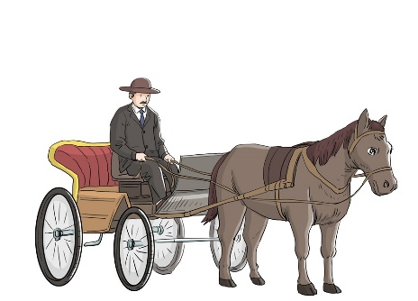
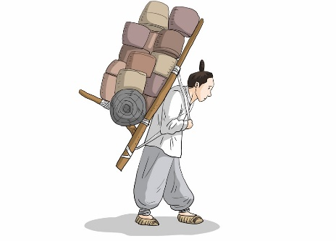
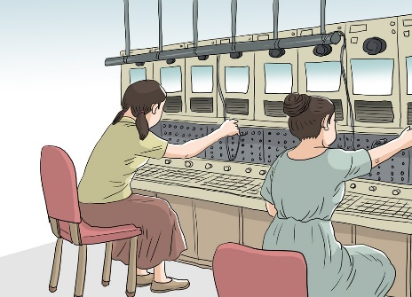
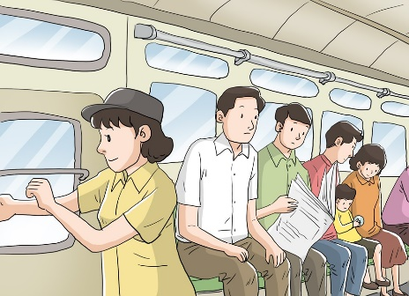
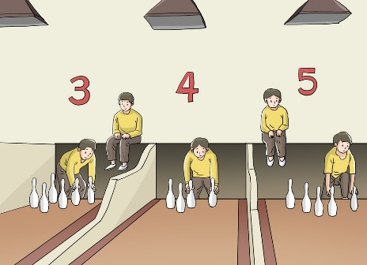
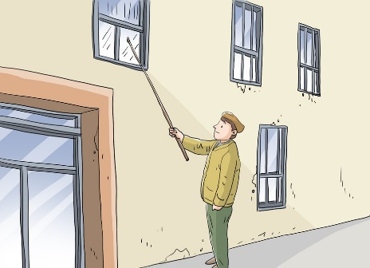
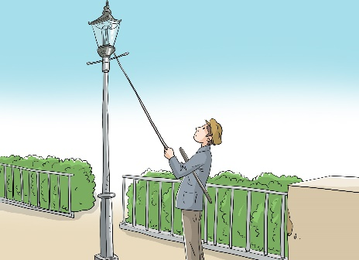
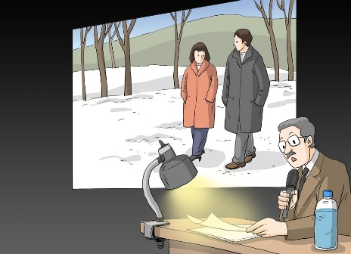
사라진 직업 알아보기
마부
보부상
전화교환원
버스 안내원
볼링핀 세터
인간자명종
가로등 점등사
변사

Slide 4
기후변화 관련 단어 알아보기
어울리지 않는 하나는?
구분 | 내용 |  |  |  | 이유
원인 | 석탄화력발전소 | 자동차 | 플라스틱 | 열대우림
현상(1) | 폭염 | 한파 | 일교차 | 이상기온
현상(2) | 해수면 상승 | 무지개 | 사막화 | 생물멸종
대책 | 산불 | 자원순환 | 채식 | 재생에너지

Slide 5
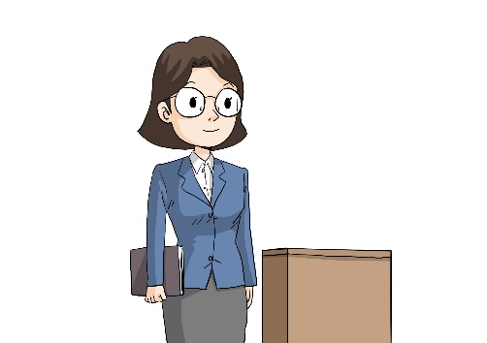

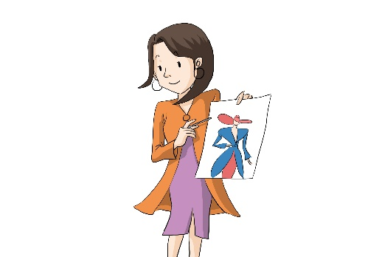
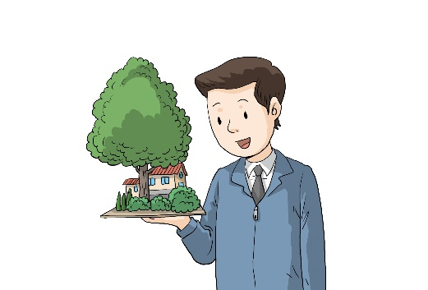
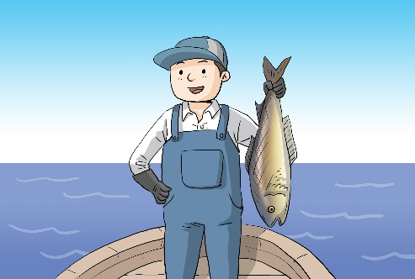
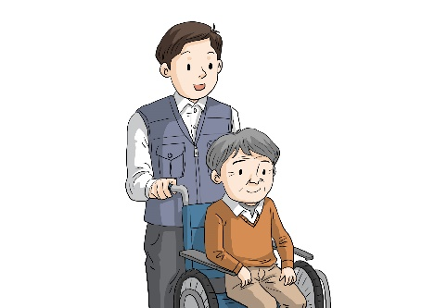
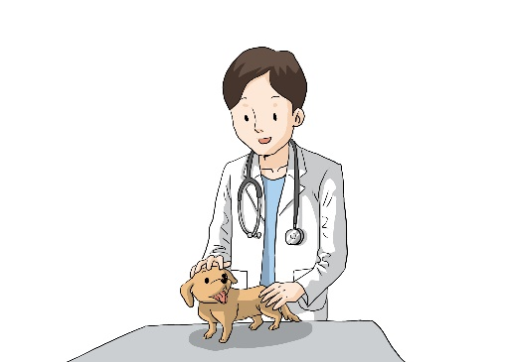
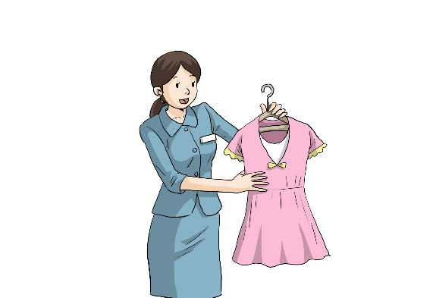
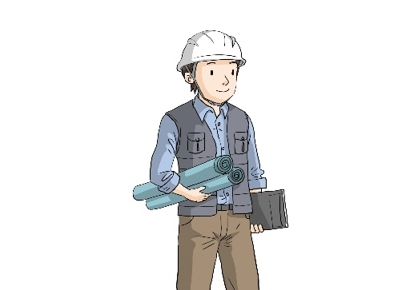
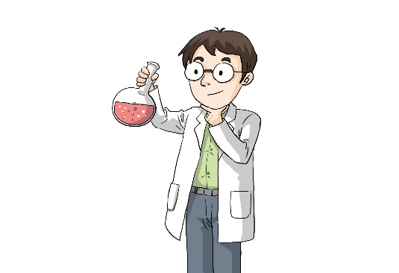
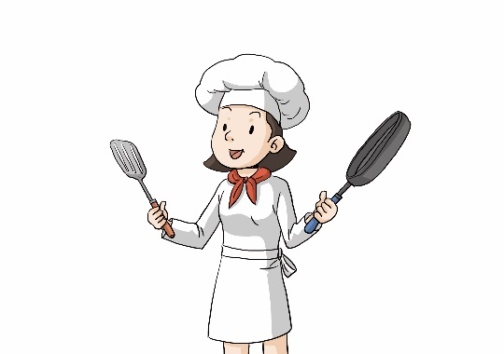
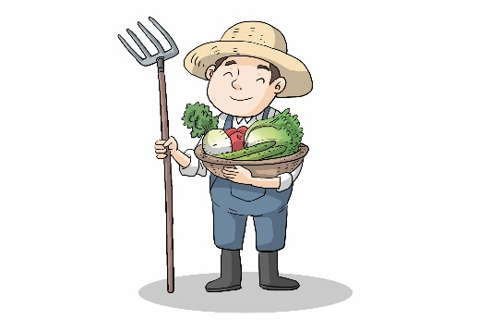
일자리와 기후변화 연관성 찾기
① 교사
② 의사
③ 패션디자이너
④ 조경관리사
⑤ 어부
⑥ 사회복지사
⑦ 수의사
⑧ 옷 판매원
⑨ 건축가
⑩ 과학자
⑪ 요리사
⑫ 농부

Slide 6
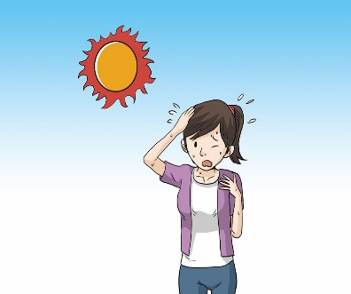
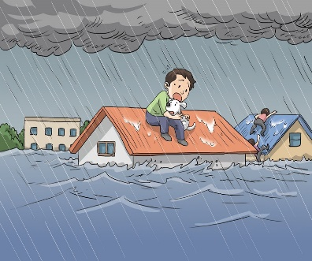
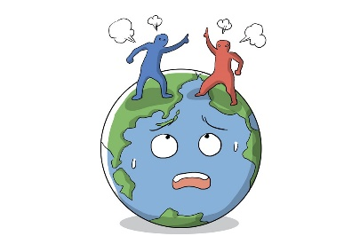
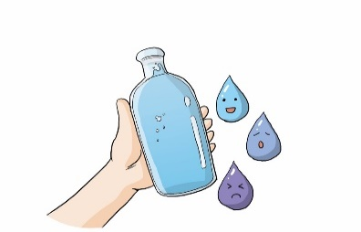
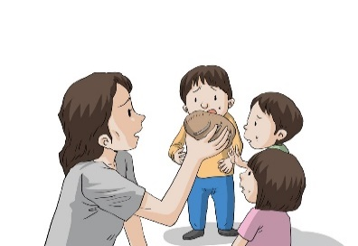
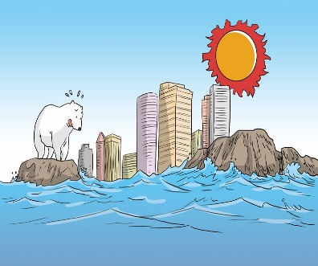
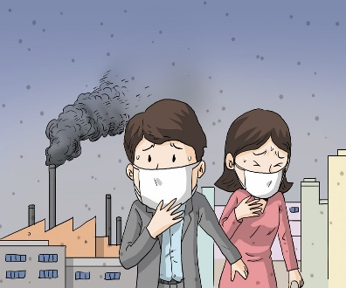
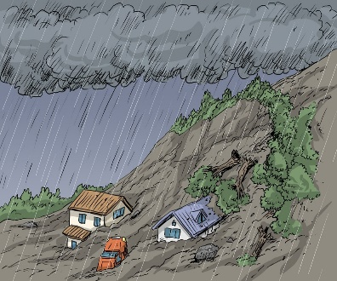
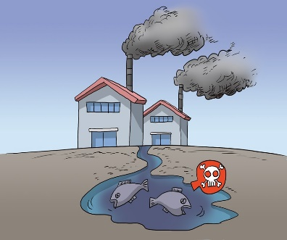
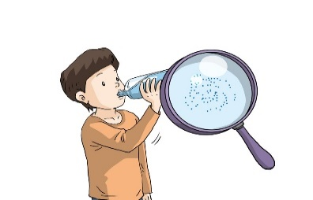
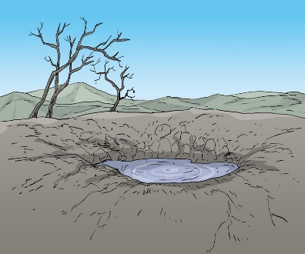
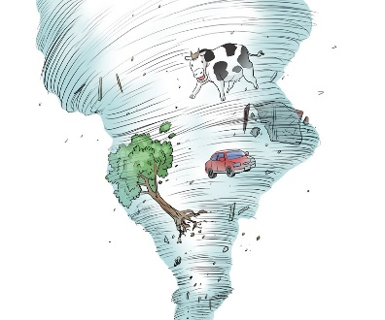
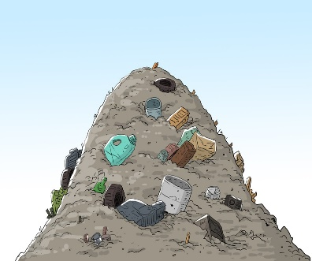

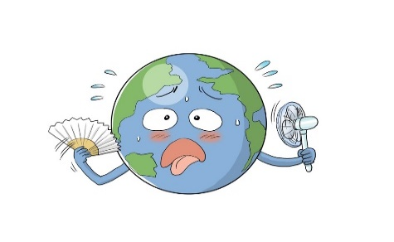
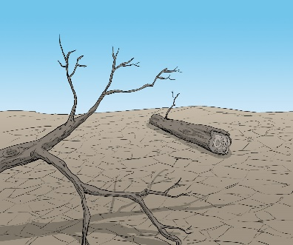
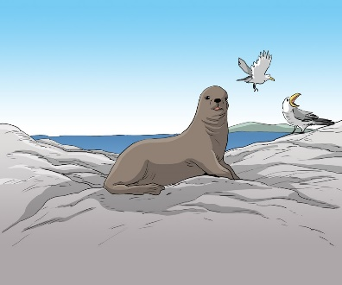
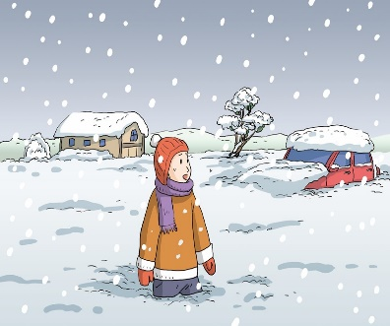
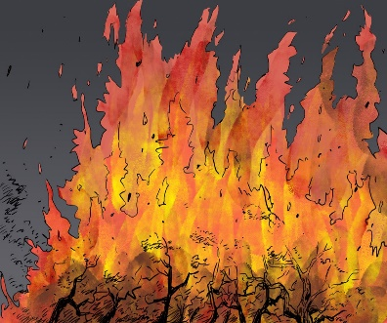
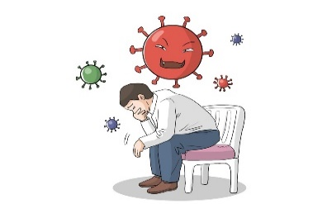
직업과 기후변화 관련 단어 연결하기
폭염
국제분쟁
수질변화
홍수
식량부족
해수면 상승
미세먼지
산사태
미세플라스틱
수질오염
에너지
토지이용변화
태풍
기온 상승
폐기물
가뭄
생물멸종
폭설
산불
바이러스

Slide 7





내가 고른 카드 확인
기온상승
미세플라스틱
어부
폭 염
생물멸종

Slide 8

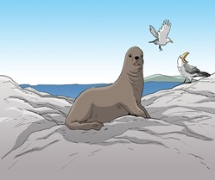

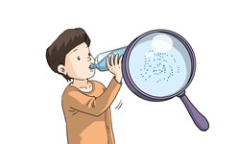
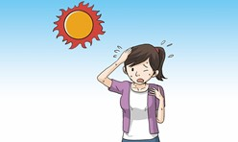
어떤 영향이 더 클까요?
선택한 직업 | 순위 | 영향을 미치는 기후 위기 카드
 | 1
 | 2
 | 3
 | 4
 | 5
기온상승
예시)
생물멸종
어부
미세플라스틱
폭 염

Slide 9
결과 발표하기
내가 고른 직업은 _________입니다.
_________라는 직업에 연관이 있는 기후위기 카드는 ______________, _______________, ________________, ___________, ____________ 등입니다.
그 중에서 가장 영향이 클 것으로 예상되는 것은 ______________입니다.
그 이유는 _______________________________________________________ 이기 때문입니다.

Slide 10

감사합니다.
THANK YOU

